Slide 1
ESENER 2024 – Keskeiset havainnot ensimmäisistä tuloksista
Euroop yrityksille tehty kyselytutkimus uusista ja kehittyvistä riskeistä
Työterveys ja -turvallisuus on yhteinen asia. Hyväksi sinulle. Hyväksi tuottavuudelle.

Slide 2
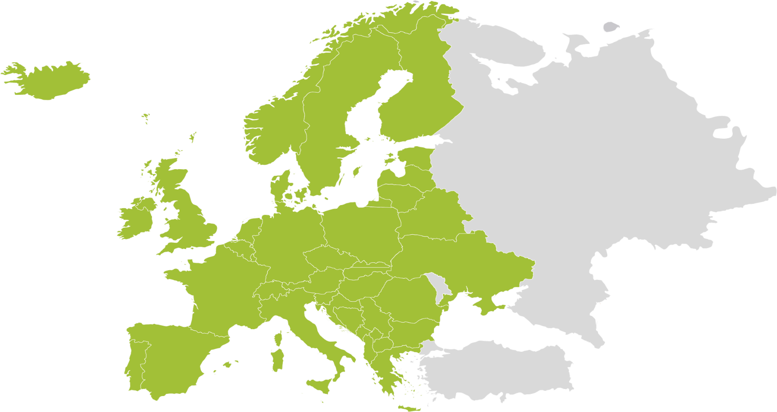
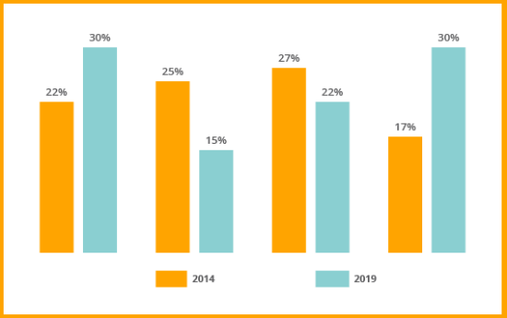
Kyselytutkimus Euroopan yrityksille uusista ja kehittyvistä riskeistä (ESENER) www.esener.eu
Miten työpaikoilla Euroopassa hallitaan työterveyttä ja -turvallisuutta?
Kyselyjen vuodet: 2009, 2014, 2019, 2024
Tiedonkeruutapa: tietokoneavusteinen puhelinhaastattelu (CATI) / verkossa
Maat: vähintään EU27-maat + Islanti ja Norja + Sveitsi
Tutkimuksessa mukana olleet työpaikat: yli 40 000
Yrityksen koko: viisi työntekijää tai sitä enemmän
Toimiala: kaikki julkiset ja yksityiset, mukaan lukien maatalous
Vastaaja: ”henkilö, joka tietää eniten työpaikan terveyteen ja turvallisuuteen liittyvistä asioista”
Aiheet: työterveyden ja -turvallisuuden hallinta, psykososiaaliset riskit, työntekijöiden edustus, työterveyden ja -turvallisuuden edistäjät ja esteet
ESENER 2014, 2019 ja 2024 -tutkimusten vertailukelpoisuus!

Slide 3
Kuka eurooppalaisilla työpaikoilla tietää parhaiten terveydestä ja turvallisuudesta? Koon mukaan työpaikkojen prosenttiosuus, EU27 (2024)
Pienimpien työpaikkojen osalta yli 50 prosentilla työterveys- ja työturvallisuusasioista vastaa yleensä työnantaja, toimitusjohtaja tai esihenkilö. Työpaikan koon kasvaessa vastuu siirtyy työterveyden ja turvallisuuden asiantuntijalle, jolla ei ole johtotehtäviä).
ESENER-tutkimuksen mukaan yritysten vastuunjako on säilynyt pitkälti samankaltaisena eri maissa ja eri vuosien kyselyissä.
Yrityksen omistaja, toimitusjohtaja, esihenkilö
Esihenkilö, jolla ei ole tiettyjä
työterveyteen ja -turvallisuuteen liittyviä tehtäviä
5–9
Esihenkilö, jolla on tiettyjä
työterveyteen ja -turvallisuuteen liittyviä tehtäviä
Työterveyden ja -turvallisuuden asiantuntija, jolla ei ole johtotehtäviä
10–49
Työntekijöiden edustaja, joka vastaa työterveys ja -turvallisuusasioista
50–249
Muu työntekijä, joka vastaa aiheesta
Ulkopuolinen työterveys ja -turvallisuuskonsultti
yli 250
Ei vastausta
0
10
20
30
40
50
60
70
80
90
100
Perusta: kaikki työpaikat EU27:ssa

Slide 4
Otosten koot: ESENER 2024
Maa | Haastattelut ESENER 2024
Itävalta | 1 829
Belgia | 1 504
Bulgaria | 765
Kroatia | 776
Kypros | 753
Tšekin tasavalta | 1 526
Tanska | 1 506
Viro | 768
Suomi | 1 510
Ranska | 2 273
Maa | Haastattelut, ESENER 2024
Saksa | 3 159
Kreikka | 1 501
Unkari | 1 510
Islanti | 810
Irlanti | 761
Italia | 2 255
Latvia | 756
Liettua | 762
Luxemburg | 759
Malta | 453
Maa | Haastattelut ESENER 2024
Alankomaat | 1 505
Norja | 1 523
Puola | 2 268
Portugali | 1 545
Romania | 1 537
Slovakia | 786
Slovenia | 1 056
Espanja | 2 259
Ruotsi | 1 536
Sveitsi | 1 507
Yhteensä:
41 458

Slide 5
Muuttuva työelämä: indikaattorien valinta
työpaikkojen prosenttiosuus, EU27 (2019 ja 2024, jos tiedot ovat saatavilla)
Vuoteen 2019 verrattuna sellaisten työpaikkojen osuus, joissa työntekijät tekevät etätyötä, on noussut 13 prosentista 23 prosenttiin. Näistä työpaikoista 77 prosenttia kuulee työntekijöitä kotona työskentelyn käytännöistä. Sellaisten työpaikkojen osuus, joiden tekemät riskinarvioinnit kattavat kotona sijaitsevat työpisteet, on noussut 31 prosentista 48 prosenttiin. Yli puolet riskinarviointeja tekevistä yrityksistä sisällyttää arviointeihinsa digitaaliteknologian.
Indikaattori | ESENER-tutkimuksen kysymys | EU27
 |  | 2019 | 2024
Työpisteet | Yrityksessä on säännöllisesti kotoa käsin työskenteleviä työntekijöitä | 13 | 23
 | Riskinarvioinnit kattavat kotona sijaitsevat työpisteet (1) | 31 | 48
 | Työntekijöitä kuullaan kotona työskentelyn käytännöistä (2) |  | 77
 | Riskinarvioinnit kattavat digitaalisten teknologioiden käytön (3) |  | 56
Kieli | Yrityksessä on työntekijöitä, joilla on vaikeuksia ymmärtää toimitiloissa puhuttua kieltä | 8 | 10
Koulutus | Digitaaliteknologiaa käytetään rutiininomaisesti (4) |  | 44
 | Liikkuvien tai ulkoisten työpisteiden työterveys- ja turvallisuusriskit arvioidaan (5) | 42 | 45
Perusta: kysyttiin kaikilta EU27:n työpaikoilta, poikkeuksena seuraavat, joissa kysyttiin vain työpaikoilta, (1) jotka ilmoittivat tekevänsä riskinarviointeja ja joilla oli kotoa käsin työskenteleviä työntekijöitä, (2) joilla oli kotoa käsin työskenteleviä työntekijöitä, (3) jotka ilmoittivat tekevänsä riskinarviointeja, (4) jotka ilmoittivat hyödyntävänsä digitaaliteknologioita, (5) joilla oli kotoa käsin tai jossakin toimitilojen ulkopuolella työskenteleviä työntekijöitä.

Slide 6
Yleisimmin tunnistetut vaara- ja haittatekijät työpaikkojen prosenttiosuus, EU27 (2014, 2019, 2024)
Ilmoitetut vaara- ja haittatekijät ovat pysyneet ajan mittaan samanlaisina. Vuoden 2024 tuloksissa kaksi yleisintä riskitekijää liittyvät edelleen tuki- ja liikuntaelinsairauksiin. Psykososiaaliset riskitekijät ovat myös yleisiä, etenkin palvelualoilla.
 | 2014 | 2019 | 2024
Ajoneuvojen käyttöön työnteon aikana liittyvä tapaturmariski | 46 | 44 | 43
Aikapaine | 43 | 45 | 43
Kohonnut liukastumis-, kompastumis- ja putoamisriski | 34 | 34 | 37
Kuumuus, kylmyys tai vetoisuus | 36 | 37 | 37
Kemialliset tai biologiset aineet | 36 | 36 | 36
Kuormittavat tai kipua aiheuttavat asennot |  | 32 | 33
Voimakas melu | 30 | 30 | 32
Huono viestintä tai yhteistyö organisaation sisällä | 16 | 18 | 19
Pitkät tai epäsäännölliset työajat | 21 | 21 | 18
Työpaikan menettämisen pelko |  | 11 | 10
2014
2019
2024
100
80
60
40
20
0
Pitkittynyt istuminen
Toistuvat käsien tai käsivarsien liikkeet
Vaikeiden asiakas-, potilas- tai opetustilanteiden tms. kohtaaminen
Ihmisten tai raskaiden kuormien nostaminen tai siirtäminen
Koneiden tai käsityökalujen käyttöön liittyvät tapaturmariskit
Perusta: kaikki työpaikat EU27:ssä

Slide 7
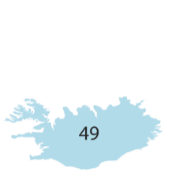
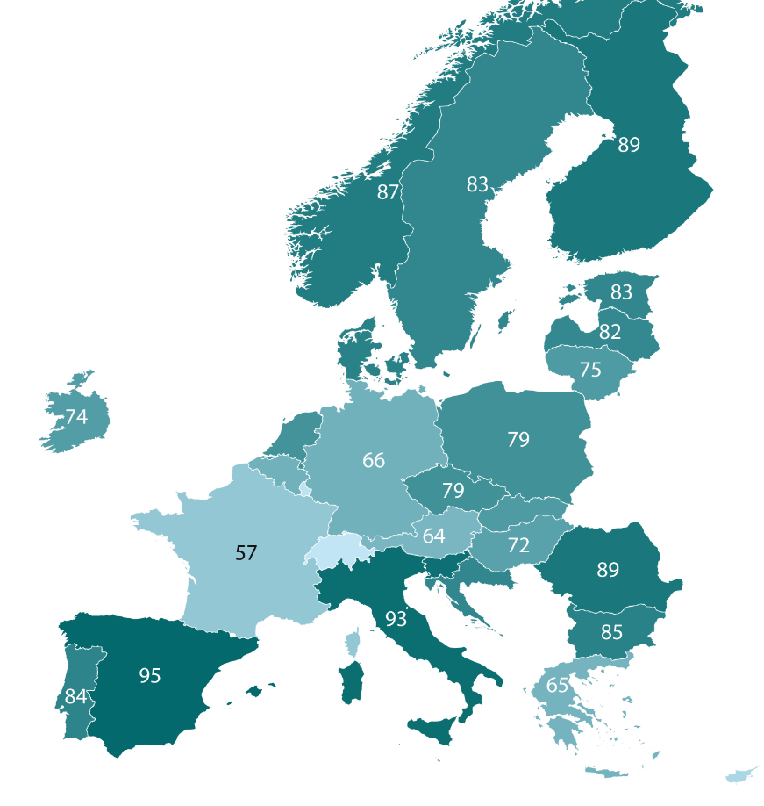

Säännöllisiä riskinarviointeja tekevät työpaikat, työpaikkojen prosenttiosuus maittain (2024)
Yli kolme neljäsosaa työpaikoista tekee riskinarviointeja säännöllisesti, mikä noudattelee edellisten vuosien kehityssuuntaa. Vuonna 2024 maiden välillä on huomattavia eroja suhteessa EU27:n keskiarvoon (76 %), ja joissakin maissa on tapahtunut merkittäviä muutoksia vuosien varrella (ks. alla oleva kaavio).
4499
49
89
87
83
2014
2019
2024
83
85
82
75
74
78
79
66
66
46
79
75
57
45
64
72
64
89
93
85
95
8855
84
65
72
24
Perusta: kaikki työpaikat EU27:ssä
51

Slide 8
Syyt riskinarviointien tekemättä jättämiseen, yrityksen koon mukaan työpaikkojen prosenttiosuus, EU27 (2024)
Riskien arvioimatta jättäminen yrityksissä perustuu usein ajatukseen, että vaarat ovat jo tiedossa tai että merkittäviä ongelmia ei ole – näin erityisesti pienemmillä työpaikoilla. Tämä viittaa puutteelliseen riskien ymmärtämiseen ja heijastaa pidempiaikaista kehityssuuntaa. Arvioinnin tekemättä jättämisen syynä ei kuitenkaan yleensä ole sen koettu monimutkaisuus.
80
80
79
78
78
71
57
57
Vaarat ja riskit ovat jo tiedossa
Merkittäviä ongelmia ei ole
5–9 työntekijää
10–49 työntekijää
50–249 työntekijää
250 työntekijää tai enemmän
28
31
36
40
19
22
23
33
Tarvittava asiantuntemus puuttuu
Menettely on liian työläs
Perusta: kysyttiin EU27:ssa sijaitsevilta työpaikoilta, joissa EI tehdä riskinarviointeja

Slide 9
Toimenpiteet tuki- ja liikuntaelinsairauksien ehkäisemiseksi
työpaikkojen prosenttiosuus, EU27 (2014, 2019, 2024)
Niiden työpaikkojen osuus, jotka toteuttavat toimenpiteitä tuki- ja liikuntaelinsairauksien ehkäisemiseksi, on hieman kasvanut vuoden 2019 jälkeen. Luvut ovat kuitenkin edelleen alhaisempia kuin vuonna 2014. Tämä on huolestuttavaa, sillä ilmoitettujen työperäisten tuki- ja liikuntaelinsairaustapauksien kokonaismäärä jatkaa kasvuaan.
100
90
85
80
77
77
73
66
67
71
70
60
64
60
59
53
54
50
48
49
40
30
20
10
0
2014
2019
2024
Laitteiden järjestäminen nostamisen tai siirtämisen avuksi (1)
Tehtävien vuorottelu toistuvien liikkeiden vähentämiseksi (2)
Säännöllisiin taukoihin kannustaminen tehtävissä, joissa työskentelyasento on epämukava
Ergonomisten työvälineiden järjestäminen
Mahdollisuus lyhentää työaikaa terveysongelmien ilmetessä
Perusta: kysyttiin kaikilta työpaikoilta EU27:ssä, poikkeuksena seuraavat:
  kysyttiin vain työpaikoilta, jotka ilmoittivat riskitekijänä ihmisten tai raskaiden kuormien nostamisen tai siirtämisen
  kysyttiin vain työpaikoilta, jotka ilmoittavat riskitekijänä toistuvat käsien tai käsivarsien liikkeet

Slide 10
Toimenpiteet psykososiaalisten riskien ehkäisemiseksi, yrityksen koon mukaan työpaikkojen prosenttiosuus, EU27 (2024)
Pienissä yrityksissä työntekijöitä otetaan enemmän mukaan päätöksentekoon, kun taas suurissa yrityksissä psykososiaalisten riskien ehkäisemiseksi ehdotetut toimenpiteet ovat monipuolisempia. Suurimmilla työpaikoilla tärkeimpiä toimenpiteitä ovat luottamuksellinen neuvonta ja ristiriitojen selvittämistä koskeva koulutus. Kaikki toimenpiteet ovat yleisesti lisääntyneet verrattuna vuoteen 2014.
100
80
72
70
68
65
60
60
56
Annetaan työntekijöiden päättää työtavoistaan enemmän itse
50
44
43
43
Työn uudelleenjärjestelyt työn
vaativuuden ja työpaineiden
vähentämiseksi
40
33
30
28
Työntekijöiden luottamuksellinen neuvonta
20
Ristiriitojen selvittämistä koskeva koulutus
10
0
Puututaan suhteettoman pitkiin
tai epäsäännöllisiin työaikoihin
5–9 työntekijää
250 työntekijää tai enemmän
Perusta: kysyttiin kaikilta työpaikoilta EU27:ssä

Slide 11
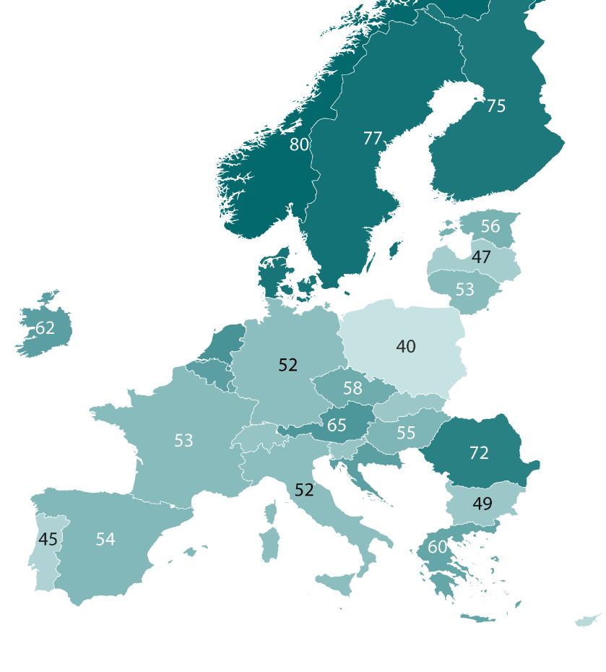
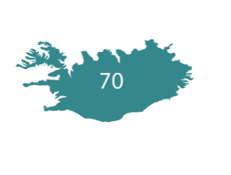
Työntekijöiden osallistuminen toimenpiteisiin, joilla puututaan psykososiaalisiin riskeihin työpaikkojen prosenttiosuus maittain (2024)
Työntekijöiden osallistuminen psykososiaalisia riskejä koskeviin toimenpiteisiin on usein puutteellista, joskin maiden välillä havaittiin selviä eroja vuonna 2024. Työntekijöiden ilmoitettiin osallistuneen näihin toimenpiteisiin eri maiden työpaikoilla seuraavasti: Ruotsissa 77 prosentissa ja Tanskassa 76 prosentissa työpaikoista työntekijät osallistuivat, kun taas Puolassa vastaava osuus on 40 prosenttia ja Kyproksessa 43 prosenttia.
Yleisesti ottaen EU27-maiden osalta on tapahtunut hienoista mutta jatkuvaa laskua – vuonna 2014 osuus oli 63 prosenttia, ja vuonna 2024 se oli 55 prosenttia.
75
80
77
70
56
47
76
53
62
66
52
40
62
59
12
58
49
53
50
65
55
50
72
62
52
49
45
54
60
61
43
Perusta: kysyttiin EU27:ssä sijaitsevilta työpaikoilta, jotka ilmoittivat toteuttaneensa vähintään yhden toimenpiteen psykososiaalisten riskien ehkäisemiseksi

Slide 12
Tärkeimmät syyt työterveys- ja työturvallisuustoimille työpaikkojen prosenttiosuus, EU27 (2024)
Syyt työterveys- ja työturvallisuustoimien toteuttamiselle ovat pysyneet samanlaisina viimeisten kymmenen vuoden aikana.
Useimmissa maissa lakisääteiset velvoitteet ovat säännönmukaisesti ensimmäisellä sijalla, mutta myös muut syyt saavat huomiota.
100
80
60
40
20
0
Lakisääteisten velvoitteiden
täyttäminen
Vastaaminen työntekijöiden tai heidän edustajiensa odotuksiin
Työsuojeluvi-ranomaisen sakkojen välttäminen
Organisaation maineen säilyttäminen
Tuottavuuden ylläpitäminen tai lisääminen
Perusta: kaikki työpaikat EU27:ssä

Slide 13
Työsuojelutarkastajien käynnit, maittain
työpaikkojen prosenttiosuus (2014, 2024)
Euroopan eri maissa on monenlaisia käytäntöjä työsuojelutarkastuskäyntien osalta, ja käyntien on ilmoitettu yleisesti vähentyneen vuoden 2014 jälkeisenä aikana.
2014
2024
Perusta: kysyttiin kaikilta työpaikoilta

Slide 14
Asiakkaiden tai toimittajatahojen työterveys- ja työturvallisuusnormien noudattamista koskevat vaatimukset, työpaikkojen prosenttiosuus toimialoittain, EU27 (2024)
Puolet pienyrityksistä tekee työterveys- ja työturvallisuustoimia asiakkaan tai toimittajatahon esittämien vaatimusten taikka organisaatiokohtaisten vaatimusten vuoksi. Alakohtaiset erot ovat selviä, ja vaatimusten merkitys vaihtelee rahoitus- ja vakuutusalan 34 prosentista rakennusalan 67 prosenttiin.
67
 | 2024
Rahoitus- ja vakuutustoiminta | 34
Tiedotus ja viestintä | 41
Kiinteistöalan toiminta | 42
Muu palvelutoiminta | 42
Ammatillinen, tieteellinen ja tekninen toiminta | 46
Kaivostoiminta ja louhinta | 47
Majoitus- ja ravitsemistoiminta | 47
Koulutus | 47
Julkinen hallinto ja maanpuolustus; pakollinen sosiaalivakuutus | 48
Tukku- ja vähittäiskauppa; moottoriajoneuvojen ja moottoripyörien korjaaminen | 48
Taiteet, viihde ja virkistys | 49
Rakentaminen
67
Kuljetus ja varastointi
62
62
Vesihuolto, viemäri- ja jätevesihuolto, jätehuolto ja muu ympäristön puhtaanapito
59
59
Sähkö-, kaasu-, lämpö- ja
jäähdytyspalvelut
56
56
Maatalous, metsätalous
ja kalatalous
55
55
Terveys- ja sosiaali-
palvelut
52
52
Hallinto- ja tukipalvelu-
toiminta
52
52
51
Valmistus
51
50
EU27
50
0
20
40
60
80
100
0
20
40
60
80
100
Perusta: kysyttiin kaikilta EU27:ssä sijaitsevilta työpaikoilta, joissa työskentelee enintään 50 henkilöä

Slide 15
Suurimmat vaikeudet terveyttä ja turvallisuutta koskeviin tekijöihin puuttumisessa työpaikkojen prosenttiosuus, EU27 (2014, 2019, 2024)
Työpaikoista 40 prosenttia pitää lakisääteisiä velvoitteita suurena haasteena työterveyden ja -turvallisuuden hallinnan kannalta. Osuus on pysynyt vakaana, mutta on hieman laskussa. Vuoden 2014 jälkeen taloudelliset rajoitteet ovat menettäneet merkitystään eniten, kun taas ajan tai henkilöstön puute on korostunut.
100
80
2014
2019
2024
60
42
41
40
40
31
31
29
33
32
27
24
19
17
19
19
18
20
14 14 14
13
12 12
0
Lakisääteisten velvoitteiden monimutkaisuus
Paperityöt
Ajan tai henkilöstön puute
Varojen puute
Henkilöstön tietämyksen puute
Asiantuntemuksen tai asiantuntijan tuen puute
Johdon tietämyksen puute
Perusta: kysyttiin kaikilta työpaikoilta EU27:ssä

Slide 16
Lakisääteisten velvoitteiden monimutkaisuus merkittävänä haasteena työterveyden ja -turvallisuuden edistämisessä, maittain työpaikkojen prosenttiosuus (2024)
Vaikka EU:n yhteinen työturvallisuutta ja työterveyttä koskeva puitedirektiivi on olemassa, käsitykset lainsäädännön monimutkaisuudesta vaihtelevat huomattavasti eri maiden välillä. Työterveyden ja -turvallisuuden hallintaa koskevien kansallisten erojen kautta paljastuu, että eri EU27-maissa on erilaisia haasteita. Lakisääteiset velvoitteet koetaan vuonna 2024 merkittävänä esteenä Belgiassa, Italiassa ja Alankomaissa, kun taas Maltassa, Suomessa ja Liettuassa ne koetaan vähiten ongelmallisina.
Belgia
Italia
Alankomaat
Puola
Saksa
Ranska
Slovakia
Itävalta
EU27
Tšekin tasavalta
Espanja
Luxemburg
Portugali
Bulgaria
Viro
Kypros
Ruotsi
Irlanti
Kreikka
Romania
Kroatia
Slovenia
Unkari
Tanska
Latvia
Malta
Suomi
Liettua
Käsitykset monimutkaisuudesta ajan mittaan maat, joissa vaihtelu on ollut suurinta tai vähäisintä:
 | 2014 | 2019 | 2024
Italia | 67 | 43 | 48
Kreikka | 54 | 46 | 28
Slovakia | 25 | 39 | 42
Liettua | 14 | 15 | 15
Suomi | 17 | 16 | 16
Tanska | 18 | 18 | 21
0
10
20
30
40
50
60
70
80
90
100
Perusta: kysyttiin kaikilta työpaikoilta

Slide 17

Digitaaliteknologioiden käyttö työssä työpaikkojen prosenttiosuus, EU27 (2024)
Yleisesti työssä käytettyjen teknologioiden, kuten tietokoneiden ja kannettavien tietokoneiden, jälkeen seuraavaksi yleisimpiä ovat päälle puettavat laitteet. Teknologioiden vaikutuksesta työntekijöiden terveyteen ja turvallisuuteen keskustellaan 35 prosentissa EU27-maiden työpaikoista. Vuonna 2019 vastaava osuus oli 24 prosenttia.
Digitaaliteknologioiden vaikutuksesta työntekijöiden terveyteen ja turvallisuuteen käydään keskustelua:
2024
35
Automatisoidut tehtävät, työaika- tai vuoro-
Puettavat laitteet
Työntekijöiden kanssa vuorovaikutuksessa olevat robotit
suunnittelu
Työtehtäviä suorittavat tekoäly-pohjaiset järjestelmät
13
9
7
4
Työntekijöiden suoriutumisen tai käyttäytymisen seuranta
Kannettavat tietokoneet, tabletit ja älypuhelimet
7
Tietokoneet kiinteissä työpisteissä
83
87
24
2019
Perusta: kysyttiin kaikilta työpaikoilta EU27:ssä
Perusta: kysyttiin niiltä EU27:n vastaajilta, jotka ilmoittivat, että työpaikalla hyödynnetään vähintään yhtä digitaaliteknologiaa

Slide 18
Vaara- ja haittatekijät, jotka liittyvät digitaaliteknologian käyttöön työssä työpaikkojen prosenttiosuus, EU27 (2024)
Pitkittynyt istuminen ja toistuvat liikkeet ovat yleisimmät digitaalisten teknologioiden käyttöön liittyvät haittatekijät. Eurooppalaisilla työpaikoilla yleisiä ovat myös psykososiaaliset riskit, kuten työn intensiteetin lisääntyminen ja informaatiotulva.
Pitkittynyt istuminen
54
Toistuvat liikkeet
47
Työn intensiteetin lisääntyminen
34
Informaatiotulva
32
Työ- ja yksityiselämän välisen rajan hämärtyminen
27
Työntekijöitä koskevien tietojen kerääminen
25
Osaamisen puute esteenä digitaaliteknologioiden käytölle
Yksin työskentely ja eristäytyneisyys kollegoista
Työntekijöiden vaikutusmahdollisuuksien puute
työtahdin tai -prosessien osalta
18
12
10
Työpaikan menettämisen pelko
9
0
20
40
60
80
100
Perusta: kysyttiin niiltä EU27:n vastaajilta, jotka ilmoittivat, että työpaikalla hyödynnetään vähintään yhtä digitaaliteknologiaa

Slide 19
Työntekijöiden edustuksen muodot työpaikkojen prosenttiosuus, EU27 (2014, 2019, 2024)
Kuten aiemmissakin ESENER-tutkimuksissa, työterveys- ja työturvallisuusasioista vastaavat edustajat ovat jälleen työntekijöiden yleisin edustuksen muoto.
100
80
56
57
58
60
40
25
24 24
22
23
2014
2019
2024
20
20
18
17
20
0
Työterveys- ja työturvallisuusasioista vastaava työntekijöiden edustaja
Yhteistoimintaneuvottelukunta
Työturvallisuus- ja työterveystoimikunta
Ammattiliiton edustaja
Perusta: kysyttiin kaikilta työpaikoilta EU27:ssä

Slide 20
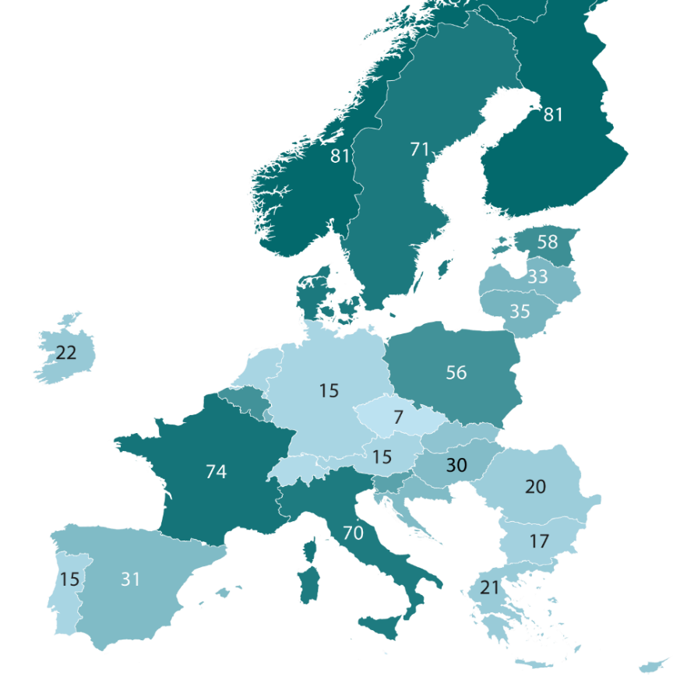
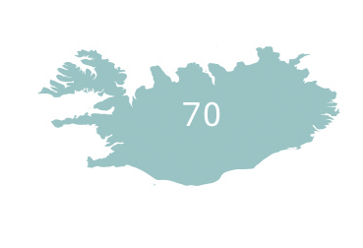
Työterveys- ja työturvallisuusasioista vastaavat edustajat työntekijöiden valitsemia, työpaikkojen prosenttiosuus maittain (2024)
Työterveys- ja työturvallisuusasioista vastaavien edustajien valinnassa on erilaisia käytäntöjä: joissakin maissa pääasiassa työnantajat hoitavat valinnat, kun taas toisissa maissa työntekijät valitsevat omat edustajansa.
Kartta kuvaa jälkimmäistä tilannetta – siinä näkyy niiden työpaikkojen prosenttiosuus, joissa työntekijät valitsevat työterveys- ja työurvallisuusasioista vastaavat edustajat. EU:n 27 jäsenvaltion tasolla kyseisten työpaikkojen osuus on 38 prosenttia.
81
81
71
33
58
33
71
35
22
56
15
15
12
12
33
7
15
25
74
12
46
30
20
70
64
17
15
31
21
5
24
Perusta: kysyttiin kaikilta työpaikoilta, jotka ilmoittivat, että heillä on työterveys- ja -turvallisuusasioista vastaava edustaja

Slide 21
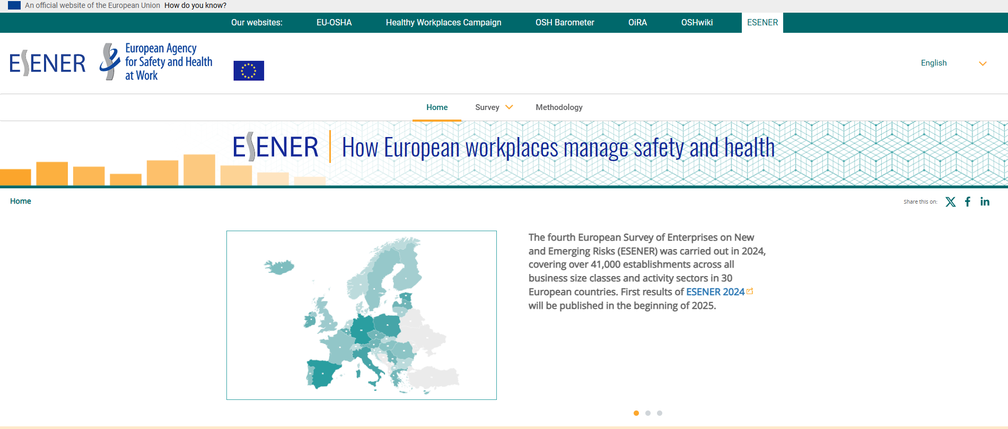
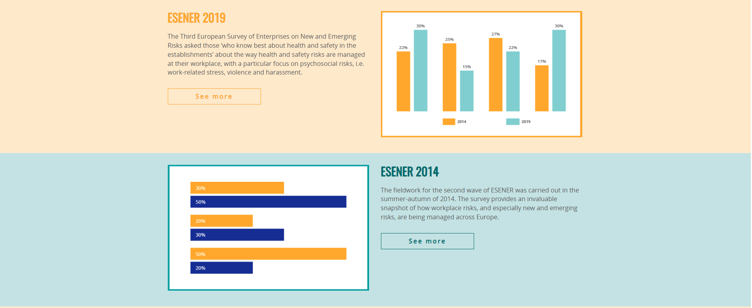
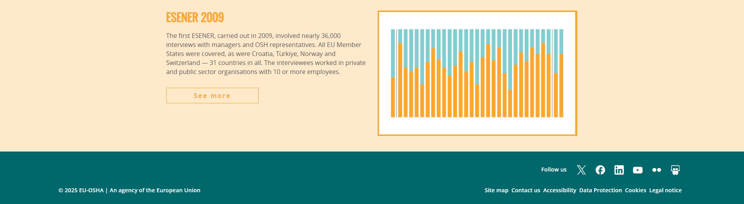
Kyselytutkimus Euroopan yrityksille uusista ja kehittyvistä riskeistä (ESENER)
Kertomukset
Menetelmätiedot – mukaan lukien kansalliset kyselylomakkeet ja pääsy ESENER-tietoaineistoihin
Tietojen visualisointiväline – kaikilla kyselyn kielillä
Saatavilla osoitteessa:
www.esener.eu

Slide 22
Tekijänoikeudet
© Euroopan työterveys- ja työturvallisuusvirasto 2026
Aineistoa lainattaessa on mainittava lähde.
Sellaisten valokuvien käyttöön tai jäljentämiseen, jotka eivät ole Euroopan työterveys- ja työturvallisuusviraston tekijänoikeuksien alaisia, on hankittava lupa suoraan tekijänoikeuden haltijalta.

